Slide 1
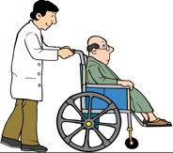
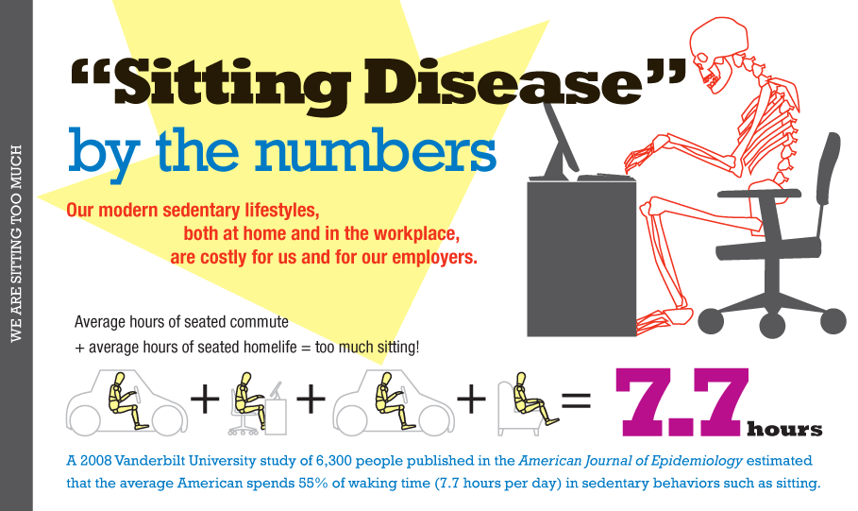
Nedostatek pohybu a zdraví Jan Novotný 2016

Slide 2
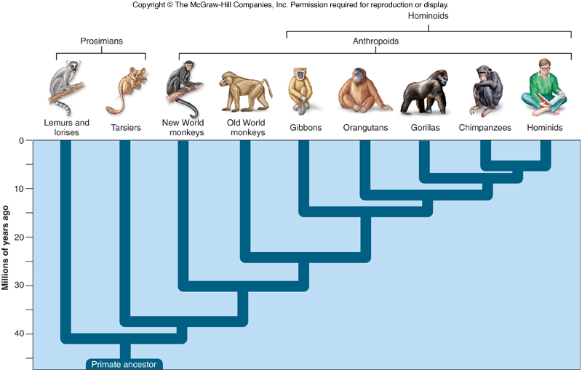
DLOUHODOBÝ VÝVOJ PRIMÁTů
→ Genetické dispozice
k PohybOVÉ AKTIVITĚ (P.A.)

Slide 3
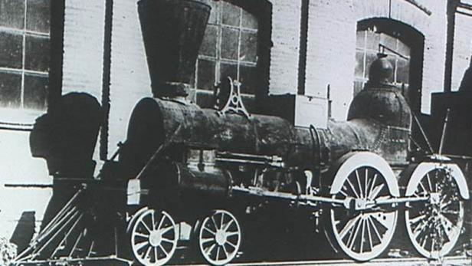
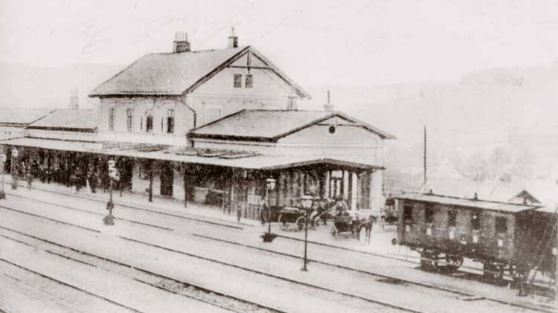
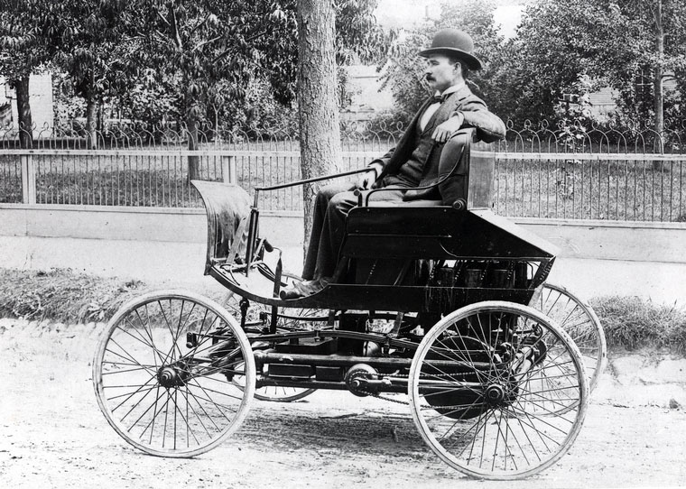
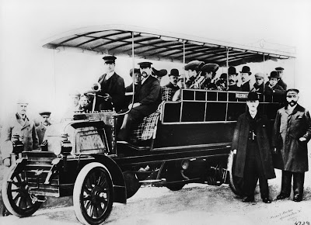
1920
První vlaky
1886
DOPRAVA CESTOVÁNÍ
ZMĚNA P.A.
z chůze + kůň
na stroje
První automobily
1886
První autobusy
1899

Slide 4
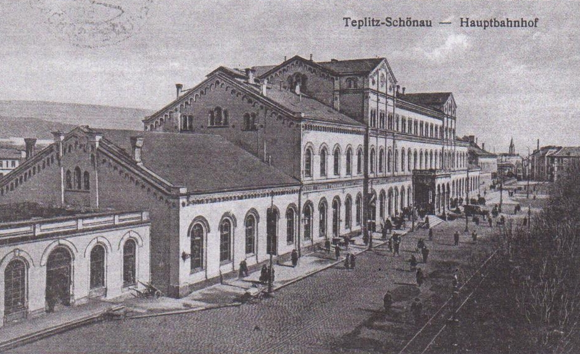
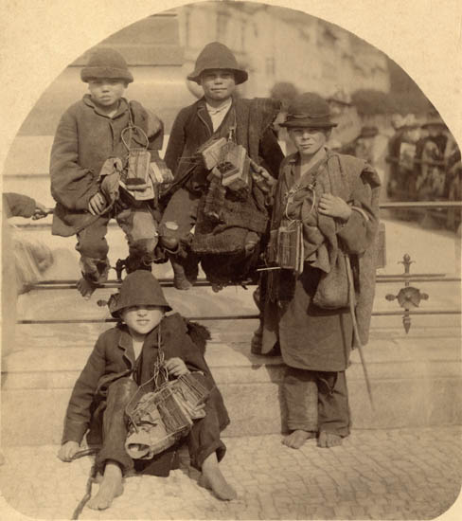
ZMĚNA P.A.
z chůze + kůň
na stroje
DOPRAVA - CESTOVÁNÍ
Teplice „před první světovou válkou“
(http://iteplice.cz/stare-teplice_teplicke_hlavni_nadrazi.html)

Slide 5
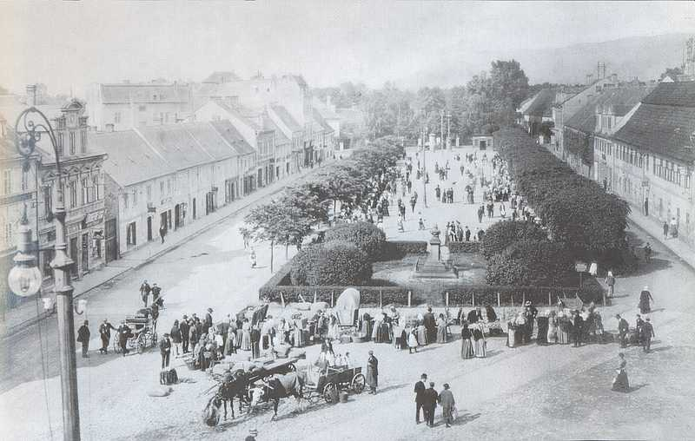
Litvínov – nám. Míru, asi koncem 19. století
http://www.zsmezibori.com/projekt/litvinov-historie.html
ZMĚNA P.A.
z chůze + kůň
na stroje

Slide 6
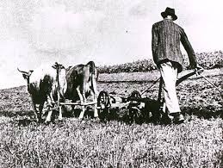
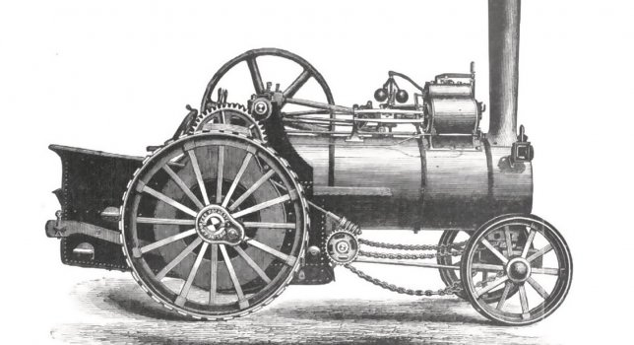
PRÁCE NA POLI
ZMĚNA P.A.
z chůze + dřina + zvíře
na stroje
ještě první desítky let 20. století
První parní traktory z konce 19. století

Slide 7
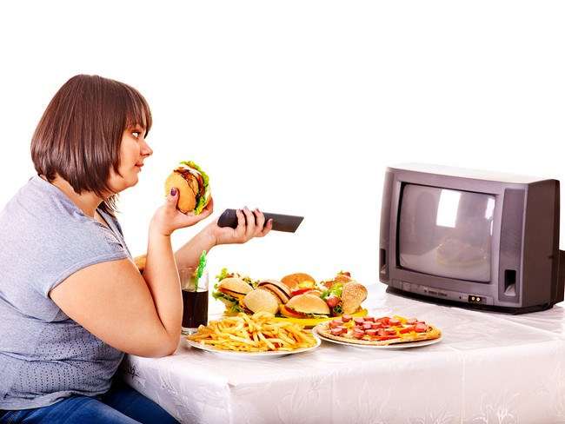
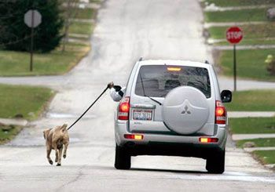

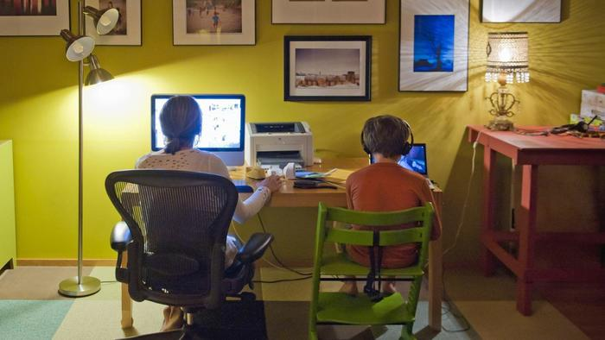
SOUČASNOST
NEDOSTATEK
POHYBU
DOMA
VOLNÝ ČAS

Slide 8
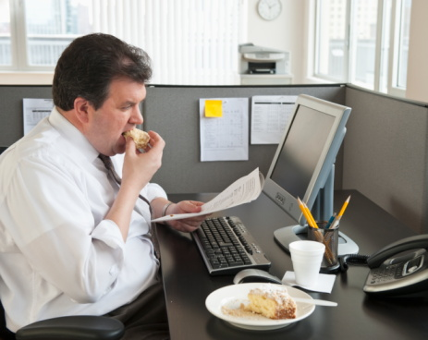

SOUČASNOST
NEDOSTATEK POHYBU
PRÁCE

Slide 9


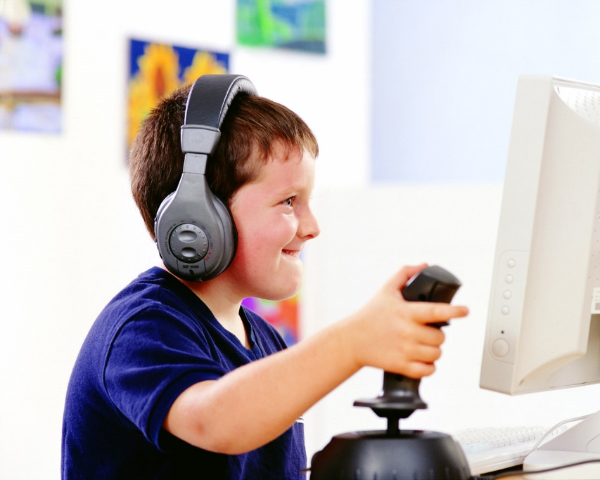
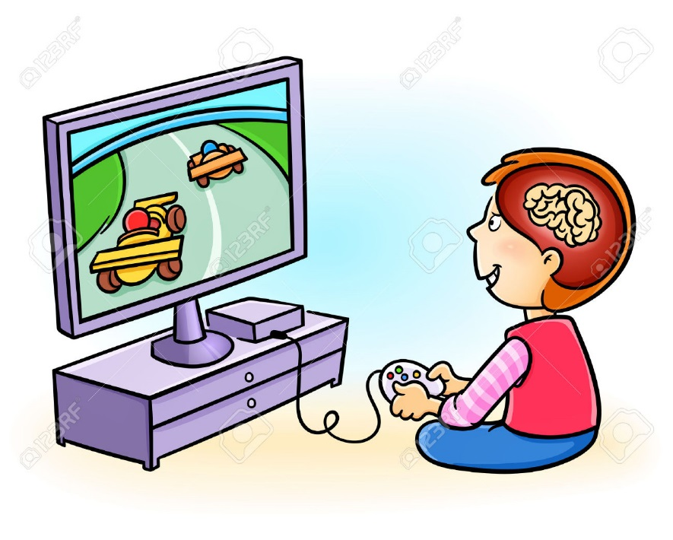
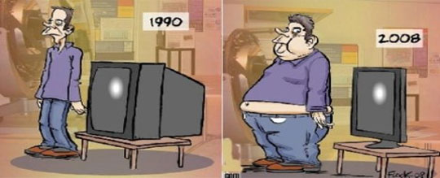
DOKONALEJŠÍ a ZÁBAVNĚJŠÍ TECHNIKA → MÉNĚ POHYBU

Slide 10
CESTA DO PRÁCE – PRÁCE – CESTA Z PRÁCE - VOLNÝ ČAS
↓
PROBLÉM
Rozpor mezi milióny let fixovanými GENETICKÝMI VLOHAMI K POHYBU
a současným NEDOSTATKEM POHYBU (v posledních asi 50-100 letech)
↓
SLABOST a PORUCHY ZDRAVÍ
z nedostatku pohybu (hypokineze), ze sedavého způsobu života
(součást civilizačních nemocí)

Slide 11
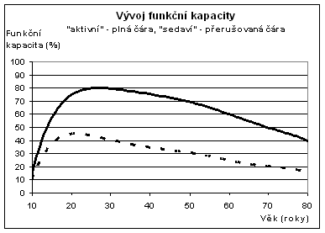
Nízká úroveň aerobní kapacity osob se sedavým způsobem života
(Jackson et al., 1999)

Slide 12
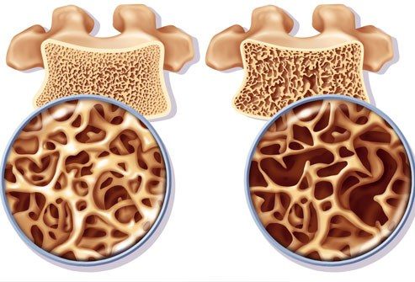
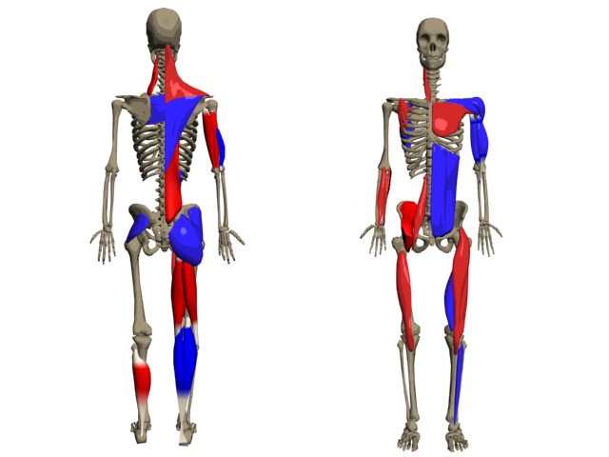
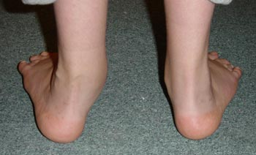
Poruchy pohybové soustavy
řídnutí kostí – osteoporóza | bolesti, zvýšená křehkost a lomivost, zlomeniny
oslabení svalů – hypotrofie | svalová dysbalance; bolesti zad, krku, hlavy; špatná funkce
zkrácení svalů | menší pohyblivost kloubů
oslabení meziobratlových plotének | bolesti zad, častější výhřezy plotének
funkční snížení nožní klenby | biomechanická porucha funkce nohy, hlezenních a kolenních kloubů, horší výkonnost při chůzi a běhu, přetížení a poškození měkkých tkání nohy a zřetězených struktur pohybového aparátu, bolesti nohou, bérců, kolen, kyčlů, zad atd.
http://www.sportvital.cz/sport/lidske-telo/mate-na-to-aneb-o-sile-ii-dil/

Slide 13
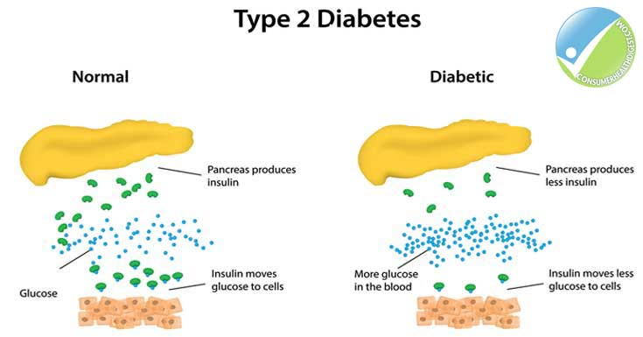
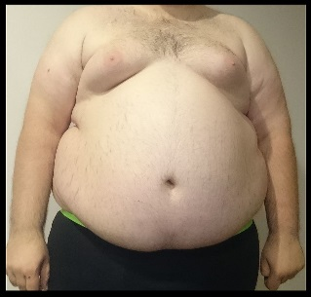
Poruchy látkové výměny a hormonální soustavy
ukládání tukových zásob – obezita | přetížení velkou hmotností
porucha glukózového metabolismu – horší využití cukrů jako zdrojů energie – cukrovka (diabetes mellitus II. typu) | méně rychle využitelných zdrojů energie, nemoc srdce, cév, ledvin, nervů, kůže, rychlejší a větší únava, smrt
ateroskleróza – porucha prokrvení srdce, mozku, dolních končetin aj. | bolesti, dušnost a jiné – viz níže uvedené poruchy krevního oběhu

Slide 14
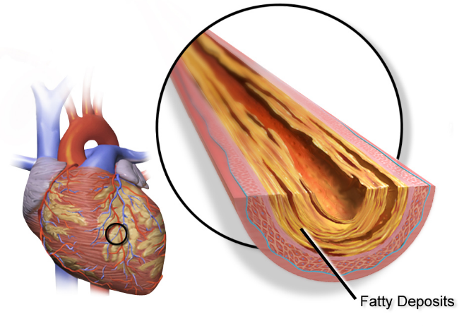
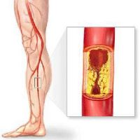
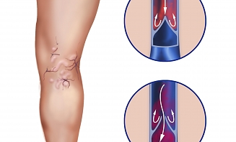
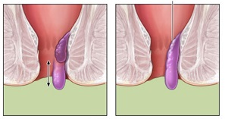
Poruchy krevního oběhu
ischemická choroba srdce s poruchami jeho funkcí | bolesti hrudníku (angina pectoris), dušnost, únavnost, malá výkonnost, smrt
ischemická choroba mozku s poruchami jeho funkcí | ztráta hybnosti, únavnost, malá výkonnost, smrt
ischemická choroba dolních končetin | bolesti dolních končetin při pohybu – klaudikace, únavnost, malá výkonnost
žilní městky (varixy), záněty žil | bolesti dolních končetin, únavnost, malá výkonnost
vmetky krevní staženiny ze žil dolních končetin do plic – plicní embolie | bolesti hrudníku, dušnost, únavnost, malá výkonnost, smrt
poruchy regulace krevního tlaku – hypertenze, kolísavý tlak nebo hypotenze | únavnost, malá výkonnost, slabost, závratě, poruchy vědomí, smrt

Slide 15
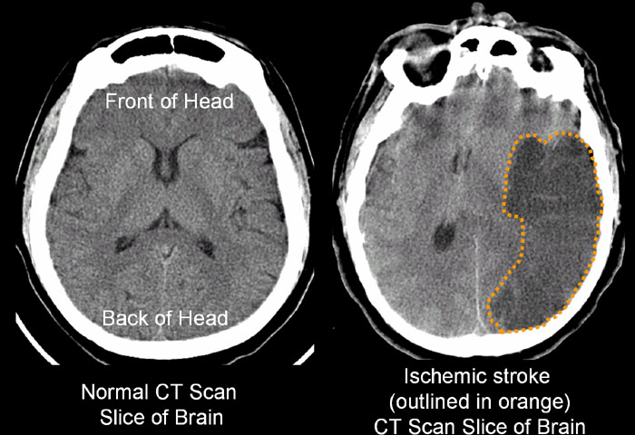
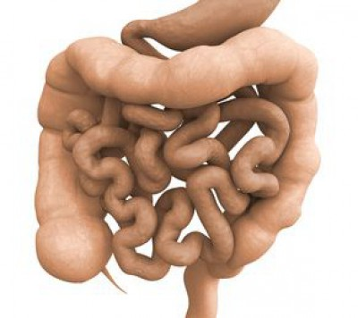
Poruchy nervové soustavy
snížený ochranný vliv parasympatiku, zvýšený vliv sympatiku nestabilita a nerovnováha vlivu sympatiku a parasympatiku | přetížení srdce, hormonální poruchy, metabolické poruchy, poruchy regulace krevního tlaku
poruchy spánku | nižší výkonnost, častější migrény
neuróza | nižší výkonnost
cévní mozková příhoda | nízká výkonnost, poruchy vědomí, obrna, smrt
Poruchy trávicí soustavy
poruchy mechanického zpracování potravy v trávicí rouře, poruchy trávení a vstřebávání živin | bolesti břicha, nadýmání, zácpy
častější výskyt vředové choroby žaludku a dvanáctníku | bolesti břicha, nadýmání, zácpy, krvácení, …

Slide 16

Poruchy imunity
oslabení buněčné i látkové imunity | častější infekční onemocnění
výskyt rakoviny prsu a tlustého střeva | bolesti, funkční poruchy, psychosociální komplikace, metastázy, smrt
Metaanalýza vlivu pohybové aktivity na výskyt rakoviny
(Máček a Máčková, 2004)
Lokalizace | Počet pozitivních studií | Snížení rizika | Důkaz | Biologické vysvětlení
Tlusté střevo | 39 ze 46 | 40-50% | přesvědčivý | ↓ doba trávení ↑ imunita
Prs | 25 ze 36 | 30-40% | přesvědčivý | ↓ expozice Estrogenu
Prostata | 14 z 25 | 10-30% | pravděpodobný | ↓ expozice Testosteronu
Plíce | 6 z 8 | 30-40% | možný | ↑ funkce plic
Děloha | 8 z 12 | 30-40% | možný | ↓ expozice Estrogenu
(Profimedia.cz)

Slide 17
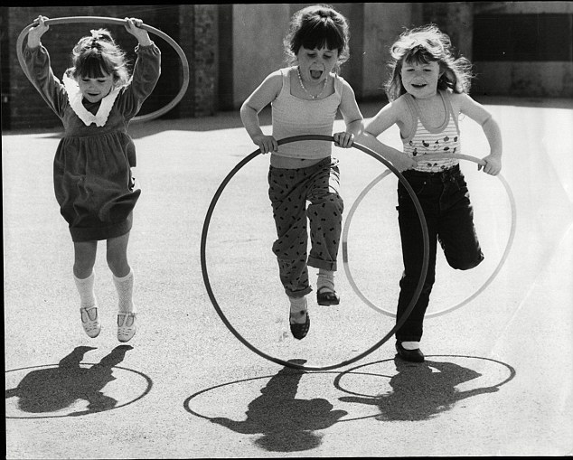
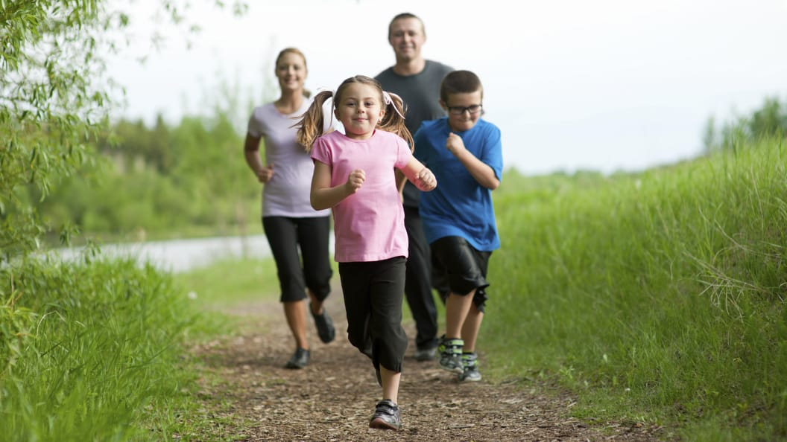
PREVENCE
PORUCH ZDRAVÍ z nedostatku pohybu:
↓
ČAS A VůLE K POHYBU
Člověk - rodina, škola, kamarádi,
práce - zaměstnavatel, politici …
radost – uspokojení z pohybu
cesta do a ze školy/práce, volný čas (pohybové hry, cvičení, sport, …)
Návrat k přirozenému pohybu
Návrat k přírodě

